Slide 1
Dyson Holdings Pte. Ltd
© Dyson 2024. The contents of this document are confidential
BEAUTY
Corrale Pro

Slide 3
Forbedret styling 50% mindre slitasje Allsidighet uten ledning Spesielt for profesjonelle stylister

Slide 4
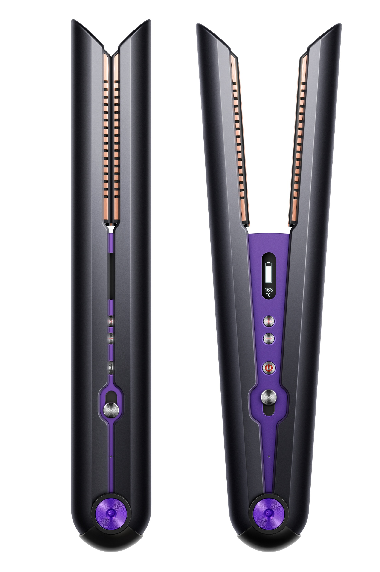
Fördelar
Allsidighet uten ledning, samme ytelse som med ledning Style håret uten ledning, men med samme varmeeffekt som en rettetang med ledning. For lengre stylingøkter kan du bruke rettetangen med ledning i hybrid charge-modus. Gir opptil 30 minutter trådløs styling. Fullades på bare 70 minutter.
Fleksible plater gir 50 % mindre slitasje¹ Våre fleksible plater samler hver seksjon av håret slik at du kan style med bedre kontroll og mindre varme. Gir 50 % mindre slitasje, mindre frizz og statisk hår².
Eksakt varme for alle hårtyper Bytt mellom tre presise varmeinnstillinger for å tilpasse temperaturen til kundens hårtype og ønsket frisyre. Intelligent varmekontroll sikrer jevn varmeeffekt slik at du aldri overstiger den valgte temperaturen. Velg mellom 165 °C, 185 °C og 210 °C.
Holdbar finish. Lang ledning En svært slitesterk overflate tåler daglig bruk, mens den 4,7 meter lange magnetiske ledningen roterer slik at du enkelt kan jobbe rundt kunden.
OLED-skjerm Viser batterinivå, temperaturkontroll og ladestatus mens du styler.
Klar for reise Universalspenning og en Flight-Ready-funksjon gjør Dyson Corrale™-rettetangen til det selvklare valget for den internasjonale stylisten.
¹Varmeskader målt i hårstyrke når man skaper en tilsvarende frisyre. Testet på fleksible plater vs faste plater.
² Direkte bildeanalyse vs ubehandlet hår.

Slide 5
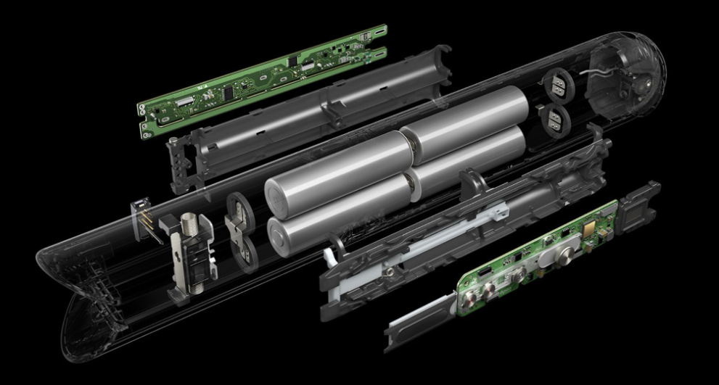
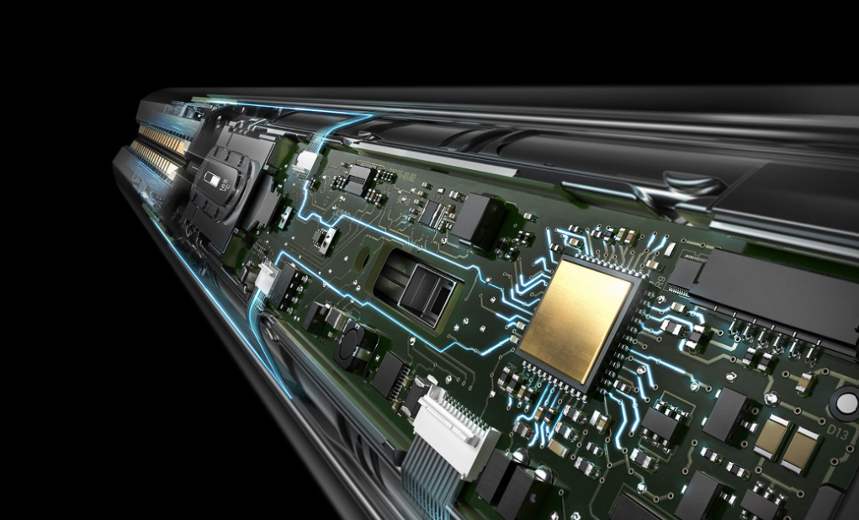
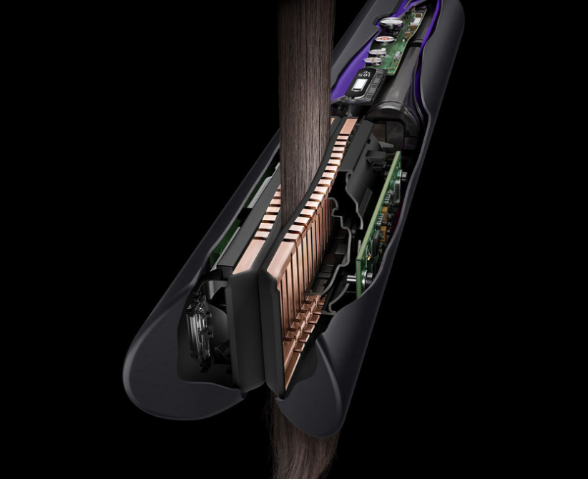
Teknologi
Allsidighet uten ledning, samme varmeeffekt som med ledning Dyson Corrale rettetangen drives av et kraftig 4-cellers litiumbatteri som gir samme varmeeffekt som en rettetang med ledning, helt trådløst.
Intelligent varmekontroll Integrert sensorsystem regulerer temperaturen på platene 100 ganger i sekundet, noe som sikrer jevn varmeeffekt. På denne måten kan du style med en eksakt varme som aldri overstiger den valgte temperaturen.
Fleksible plater 30 individuelle fasetter laget av mangan-kobber-legering er spesielt utvalgt for sin fleksibilitet, styrke og varmeledningsevne. De former seg etter håret for å samle det, og gir bedre styling med mindre varme.

Slide 6
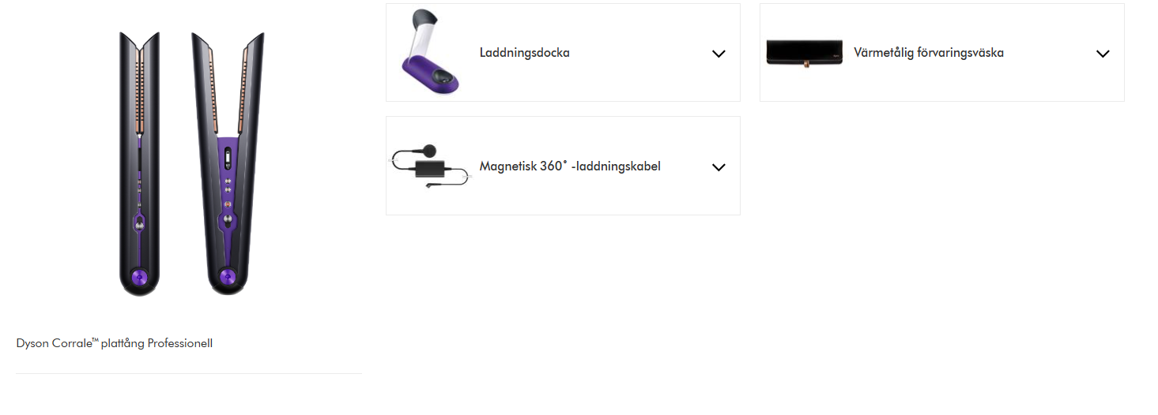
INNHOLD

Slide 8
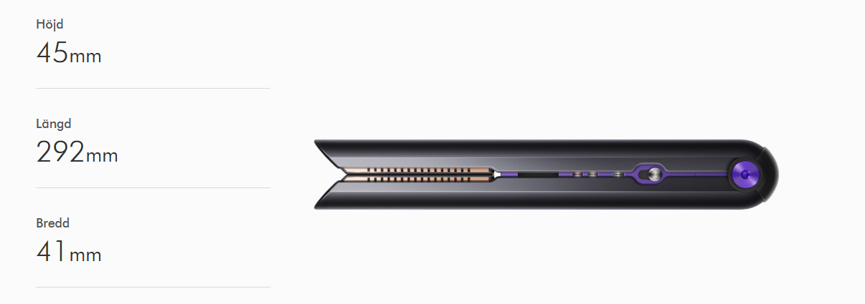
Spesifikasjoner

Slide 9
Q&A
Hvordan skiller Dysons fleksible plater seg fra flytende plater? Flytende plater er faste – de beveger seg bare for å justere vinkelen, noe som kan bidra til at platene kommer nærmere hverandre når man klemmer dem sammen. Men for å rette håret trenger du en kombinasjon av varme, trykk og kontroll. Flytende plater kan ikke kontrollere håret spesielt godt, noe som gjør at trykket blir ujevnt – og dermed krever mer varme.
Dysons fleksible plater er annerledes. De bøyer seg faktisk og former seg for å holde håret samlet. Denne ekstra kontrollen gjør en stor forskjell – forbedret styling med mindre varme. Og dermed mindre varmeslitasje¹ på kundenes hår.
¹ Varmeskader målt i hårstyrke når man skaper en tilsvarende frisyre. Testet på fleksible plater vs faste plater.
Hvordan optimaliserer jeg driftstiden for profesjonell bruk? Med opptil 30 minutters bruk uten ledning på én enkelt lading¹ får du god stylingtid med Dyson Corrale™-rettetangen. Men hvis du trenger å style lenger, finnes det to enkle måter å øke batteritiden på.
Uten ledning: Plasser rettetangen i ladestasjonen når den ikke er i bruk. Den lades opp til 90 % på bare 40 minutter, så regelmessig lading kan forlenge batteritiden.
Med ledning: For å maksimere batteritiden kan du enkelt koble til den magnetiske ladekabelen for å style i hybrid charge-modus.
¹ Nøyaktig driftstid avhenger av hårtype og stylingteknikk.
Kan jeg bruke Corrale på vått eller fuktig hår? Nei, rettetangen skal kun brukes på tørt hår.

